Slide 1
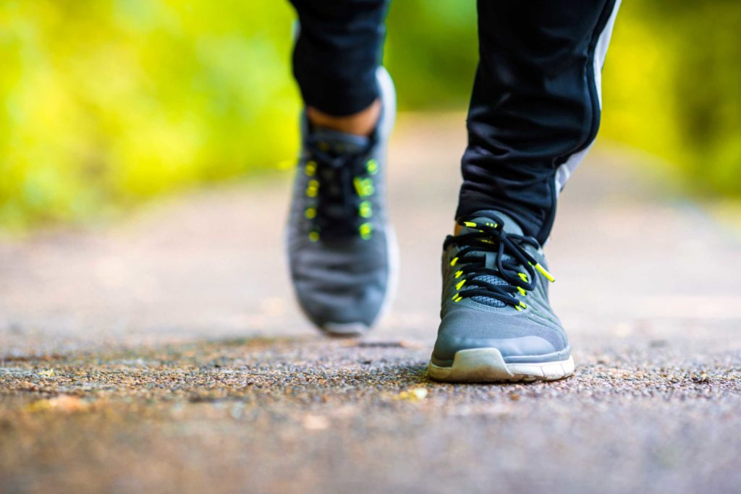
Intérêts de la reprise de la marche en post op.
David LECHAUX

Slide 2


La reprise de la marche……...agit sur le poumon
favorise l’oxygénation → améliore la cicatrisation
mobilise le diaphragme → diminue les douleurs scapulaires
améliore la saturation → diminue l’ischémie tissulaire gastrique
apporte une meilleure qualité du sommeil
2

Slide 3
La reprise de la marche….agit sur l’INTESTIN
accélère la reprise du transit
Favorise la vidange gastrique
Diminue le reflux
Aide a la digestion
stimule l’appétit
mobilise la masse entérique (moins d’adhérences post op)
3

Slide 4
La reprise de la marche….agit sur l’etat général
mobilise les masses musculaires
protège contre la survenue de phlébite
permet une sortie plus précoce (moins d’infection nosocomiale)
améliore la miction et l’évacuation du 3ème secteur
4

Slide 5
Conclusion : la marche …..
accélère la récupération du patient
est l’atout majeur de la chirurgie ambulatoire
diminue les complications médicale post opératoire
diminue les complications chirurgicales post opératoire
5

